Slide 1
Chào mừng thầy cô và các em
Đến với giờ học ngày hôm nay
Môn : Tiếng việt
Lớp 2
Giáo viên : Nguyễn Thị Huyên

Slide 2
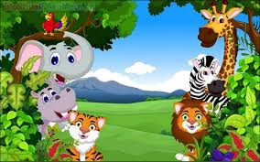
Thứ tư ngày 22 tháng 2 năm 2023
Luyện từ và câu
Bài: MRVT vê muông thú. Dấu chấm hỏi, dấu chấm than.

Slide 4
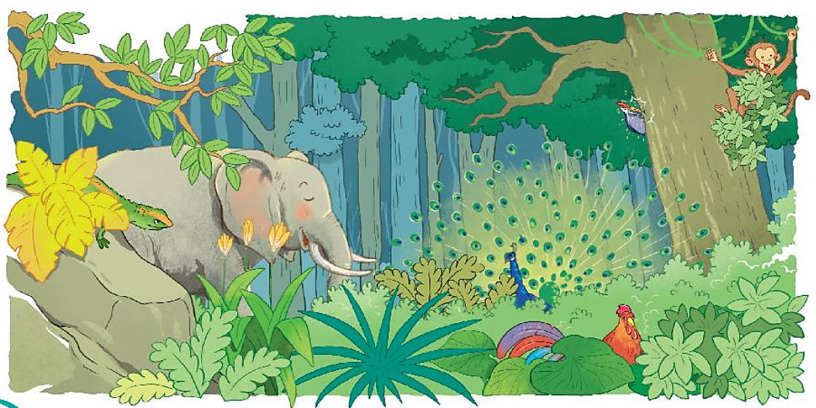
1. Nói tên các con vật ẩn trong tranh
chim gõ kiến
khỉ
chim công
kì nhông
voi
gà

Slide 5
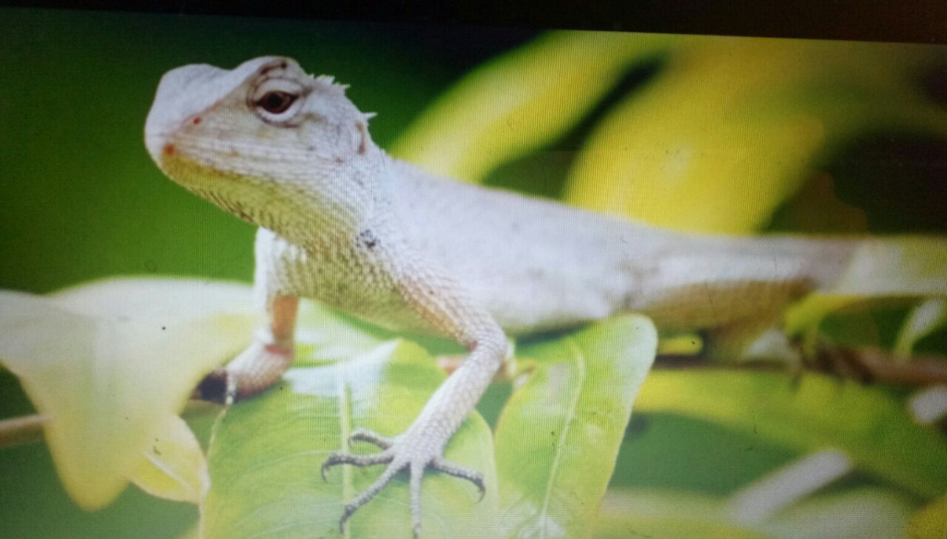

Slide 6
2. Tìm từ ngữ chỉ hoat động của các con vật sống trong rừng. Đặt câu với từ ngữ vừa tìm được.
voi
huơ vòi, phun nước,…
gà
gáy, chạy, mổ cỏ,…
chim công
múa, xòe đuôi,…
chim gõ kiến
bay, đục thân,…
khỉ
leo trèo, đu cây,…
kì nhông
bò, bắt mồi,…

Slide 9
3. Chọn dấu chấm, dấu chấm hỏi hoặc dấu chấm than thay cho ô vuông.
Con gì có cái vòi rất dài ?
Con mèo đang trèo cây cau .
Con gì phi nhanh như gió ?
Ôi con công đẹp quá !

Slide 10
CHÀO CÁC EM!

